Slide 1


Implementazione di una spiking neural network (SNN)
A cura di Pietro Rignanese e Andrea Polenta

Slide 2
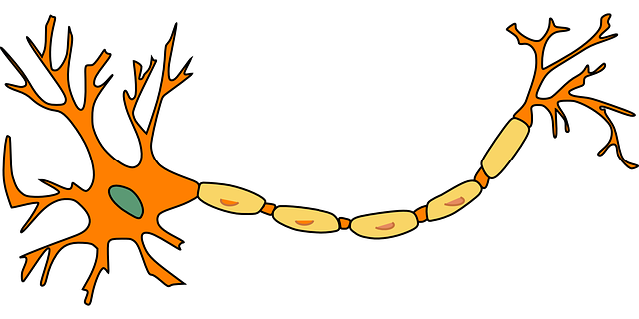
Che cosa è una Spiking neural network ?
Una rete neurale artificiale;
Ad impulso;
Emula le reti neurali naturali

Slide 3
IL neurone in una SNN
I neuroni implementati nella nostra SNN sono basati sugli studi seguiti da E.Izhikevich, il quale ha definito un modello matematico di neurone molto simile al modello biologico. Definiamo i concetti fondamentali:
Potenziale di membrana, è la differenza di potenziale in mV tra la parte intercellulare ed extracellulare della membrana del neurone.
Recupero di membrana, è il fattore che una volta raggiunta la soglia del potenziale di membrana ed effettuato lo spike, si occupa di far ritornare in condizione di riposo il neurone

Slide 4

Spike, picco del potenziale di membrana (>=30mV); una volta registrato, il neurone conduce e invia l’impulso al neurone o al terminale successivo, successivamente, questo tende a ritornare allo stato di riposo.
Costante A, descrive la scala temporale di del recupero di membrana(≅0.02).
Costante b, descrive la sensibilità di recupero del recupero di membrana (≅0.2)
Costante c, valore di ripristino dopo il picco del potenziale di membrana (≅-65)
Costante d, descrive il ripristino del recupero di membrana dopo il picco (≅2).

Slide 5

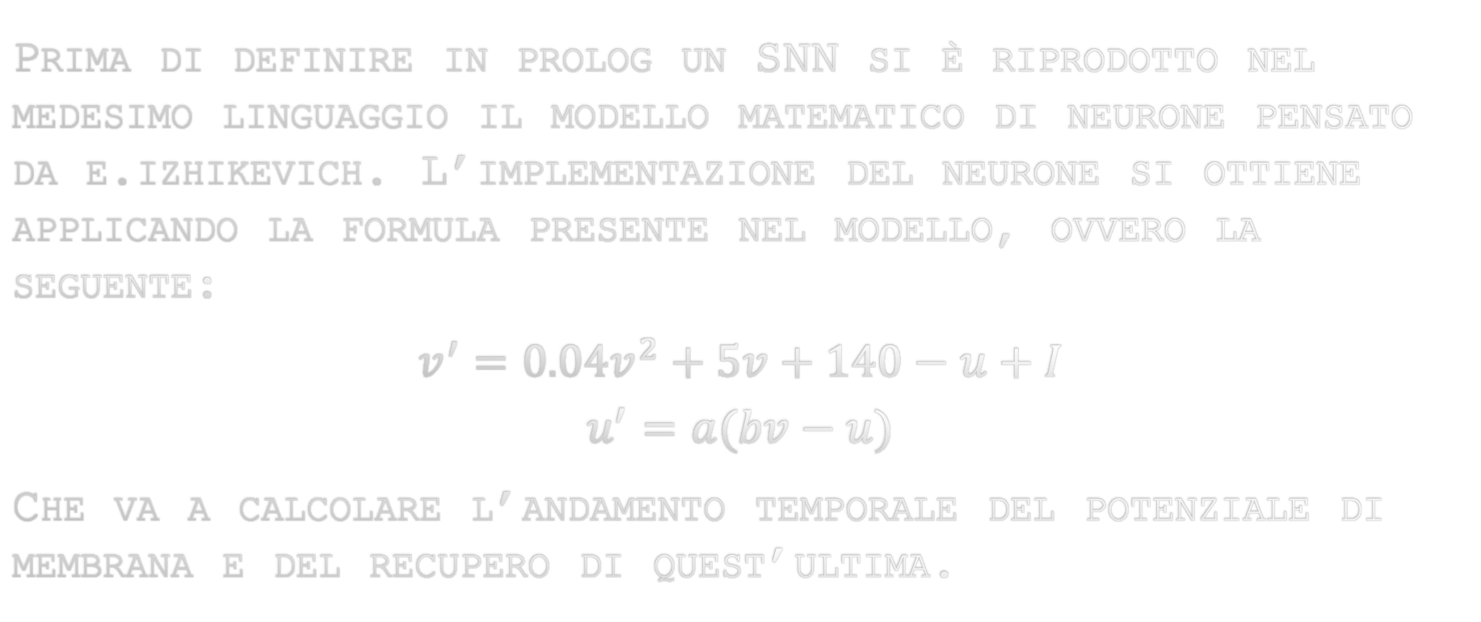
Implementazione in prolog del modello neuronale di E.Izhikevich
Prima di definire in prolog un SNN si è riprodotto nel medesimo linguaggio il modello matematico di neurone pensato da e.izhikevich. L’implementazione del neurone si ottiene applicando la formula presente nel modello, ovvero la seguente:
$v^{′}=0.04v^{2}+5v+140−u+I$
$$u^{′}=a(bv−u)$$
Che va a calcolare l’andamento temporale del potenziale di membrana e del recupero di quest’ultima.

Slide 6

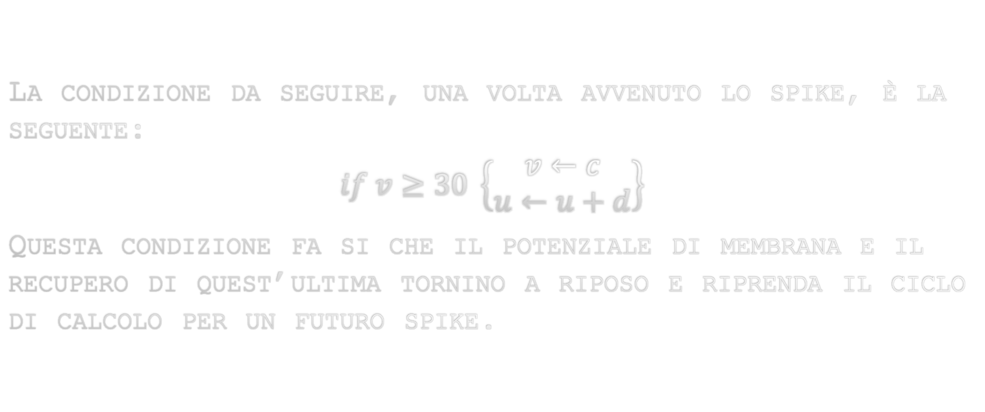
La condizione da seguire, una volta avvenuto lo spike, è la seguente:
$$if v≥30 \left\{\begin{matrix}v←c \\ u←u+d\end{matrix}\right\}$$
Questa condizione fa si che il potenziale di membrana e il recupero di quest’ultima tornino a riposo e riprenda il ciclo di calcolo per un futuro spike.

Slide 7
I neuroni possono essere classificati in diverse categorie con determinati comportamenti, dettati dai parametri citati poco prima:
Tonic Spiking (a=0.02,b=0.2,c=-65,d=6,I=14)
Tonic Bursting (a=0.02,b=0.2,c=-50,d=2,I=15)
Phasing Spiking (a=0.02,b=0.25,c=-65,d=6,I=0.5)
Phasing Bursting (a=0.02,b=0.25,c=-55,d=0.05,I=0.6)
Resonator (a=0.1,b=0.26,c=-60,d=-1,I=0)
…
…
Quello che cambia, in queste tipologie di neuroni, sono proprio gli andamenti graficali… sono proprio quest’ultimi quelli che si andranno a plottare nella rete neuronale per studiarne il comportamento

Slide 8
%Predicato per fallimento iniziale di start()
nSpike(nil).
% Conrtrollo per il raggiungemento del picco
% da parte del poteziale di membrana
spikeControl(Vf,Uf,C,D,NVf,NUf) :-
Vf >= 30,
assert(nSpike(Vf)),
write('Picco Vf: '),
write(Vf),
write(' mV'),nl,nl,nl,nl,
NVf = C,
NUf = Uf+D.
spikeControl(Vf,Uf,_,_,Vf,Uf).
%Lanciatore
snn(Spike):-
start(Spike,-70,-20,0,0.02,1).
%Implementazione SNN
start(_,_,_,Vf,_,_):-
nSpike(Vf),
retractall(nSpike(_)).
start(Spike,Vi,Ui,_,Tau,Iter):-
spike(Spike,A,B,C,D,I),
Vf is Vi+(0.04*Vi*Vi+5*Vi+140-Ui+I)*Tau,
Uf is Ui+(A*(B*Vf-Ui))*Tau,
write('Impulso n°'),write(Iter),nl,nl,
write('Potenziale di membrana ==> '),write(Vf),nl,nl,
write('Recupero di membrana ==> '),write(Uf),nl,nl,nl,nl,nl,
spikeControl(Vf,Uf,C,D,NVf,NUf),
Itera is Iter + 1,
start(Spike,NVf,NUf,Vf,Tau,Itera).

Slide 9


Implementazione in Arduino del modello neuronale di E.Izhikevich
Così come si è implementato il modello neuronale in prolog, lo si è fatto anche in arduino per verificare l’andamento grafico attraverso un semplice oscilloscopio digitale collegato alla porta del microcontrollore.
Sull’oscilloscopio sono riportate gli andamenti del potenziale di membrana, della corrente di sinapsi e del recupero di membrana.

Slide 10
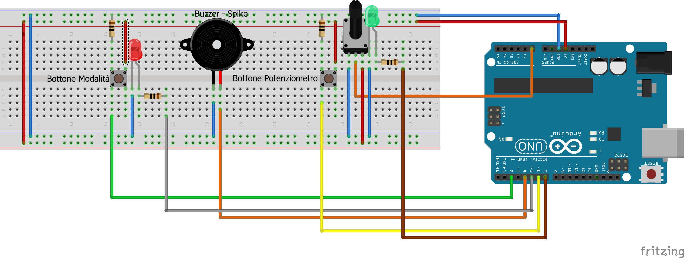
Schema

Slide 11

Attarverso:
un bottone è possibile abilitare/disabilitare il potenziometro che funge da corrente di sinapsi indotta;
un bottone per passare tra le varie tipologie di neuroni(tonic, phasing ecc…);
Il potenziometro per aumentare e diminuire la corrente di sinapsi;
Dei led per verificare se la tipologia di neurone implementata è di tipo eccitatorio o inibitorio;
Un buzzer per emettere dei suoni acustici ogni volta che si verifica uno spike.

Slide 12
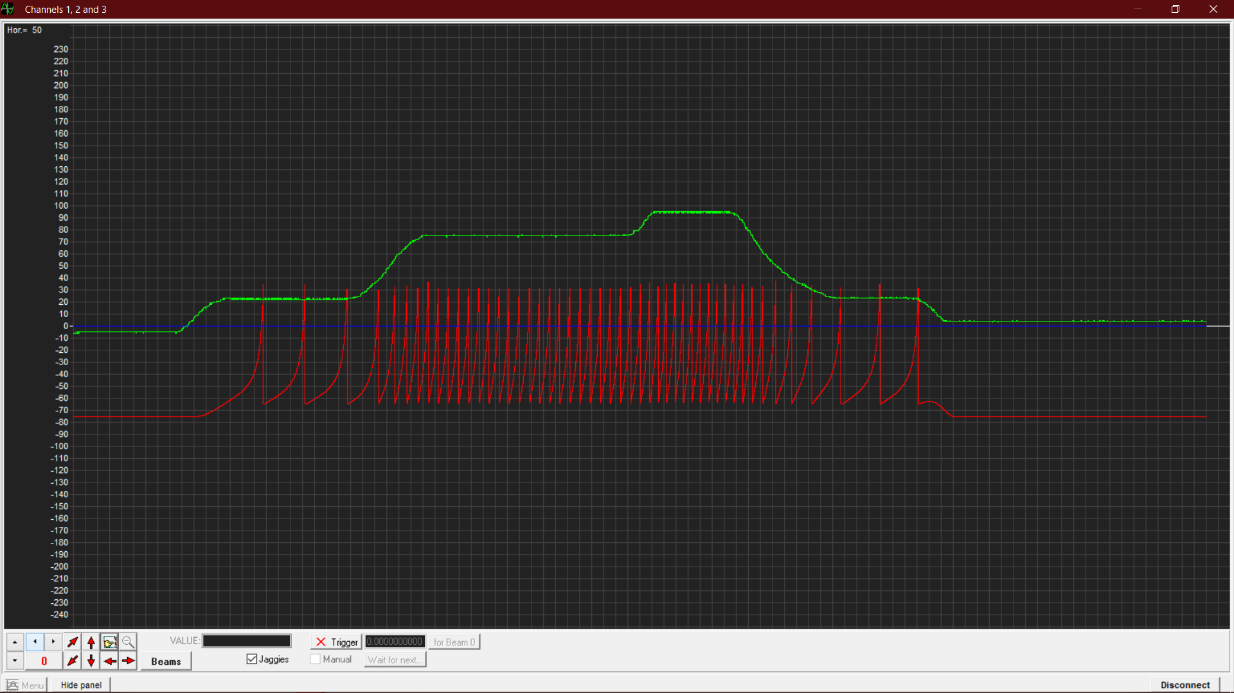

Slide 13


Implementazione in prolog di una Spiking Neural Network
Una volta elaborato il neurone si è passati alla fase sucessiva: progettare una rete di neuroni collegati fra loro, ovvero, una Spiking Neural Network.
Così come si è inizializzato il singolo neurone, lo si è fatto anche per altri 2 neuroni, creando, appunto, una rete di 3 neuroni.

Slide 14

Le tipologie:
Spike Neural Network – Spleepy
Spike Neural Network - Awake

Slide 15

Spike Neural Network - Sleepy
Involontariamente, mentre si stava progettando la SNN, ci si è resi conto di aver commesso un errore di valutazione: il neurone non veniva interpellato fino a che non fosse avvenuto uno spike dal neurone che lo precedeva… questo errore ci ha comunque fatto implementare questa tipologia di modello.
Un neurone non viene considerato, o viene considerato perfettamente costante, fino a che non riceve un impulso dal neurone precedente e solamente questo impulso scatena nel neurone il calcolo del potenziale di membrana, che, altrimenti, rimane costante fino al prossimo impulso.

Slide 16


Slide 18

Spike Neural Network - awake
In questa modalità i neuroni sono sempre svegli e pronti a far evolvere, nel tempo, il loro potenziale di membrana, anche se non ricevono impulsi dal neurone che li precede, infatti, consideriamo un impulso di corrente a 0.
La corrente che arriva dal neurone precedente è la stessa corrente che utilizza quest’ultimo, ma verrà trasmessa al neurone successivo solamente quando arriverà allo spike.

Slide 22

Come possiamo notare, anche dall’esperienza in Arduino, quando la corrente indotta aumenta si ha un aumento della frequenza di scarica, cioè il numero degli spike tende ad aumentare considerando la quantizzazione(Tau) inalterata.
Ogni tipologia di neurone corrisponde ad un andamento di tipo grafico, che varia in base ai valori assegnati, ma la corrente indotta è qualcosa che fa variare fortemente la funzione nella sua frequenza.

Slide 25

Cosa succede se lasciamo la corrente inalterata e variamo il tau?

Slide 27

L’andamento del grafico non cambia, ma, in questo caso, si ha un grafico più schiacciato e compatto, come se il tempo per arrivare al picco fosse più breve… ed è proprio quello che accade!
Aumentando il tempo di quantizzazione, si hanno intervalli di tempo più ampi dove è possibile arrivare prima allo spike.
Questo metodo potrebbe aiutare a vedere prima lo spike, qualora quest’ultimo fosse molto lontano, ma non sempre è la soluzione più giusta, perché aumentando fortemente il tau, succederebbe tutto molto in fretta falsando i valori.

Slide 28



Implementazione in Arduino di una Spiking Neural Network
Si è implementata una piccola rete neuronale con due Arduino, dove ognuno di essi emula un neurone, in questo modo si ha una catena di 2 neuroni connessi tra loro che lavorano allo stesso identico modo come visto poco fa in prolog.

Slide 29
